Slide 1
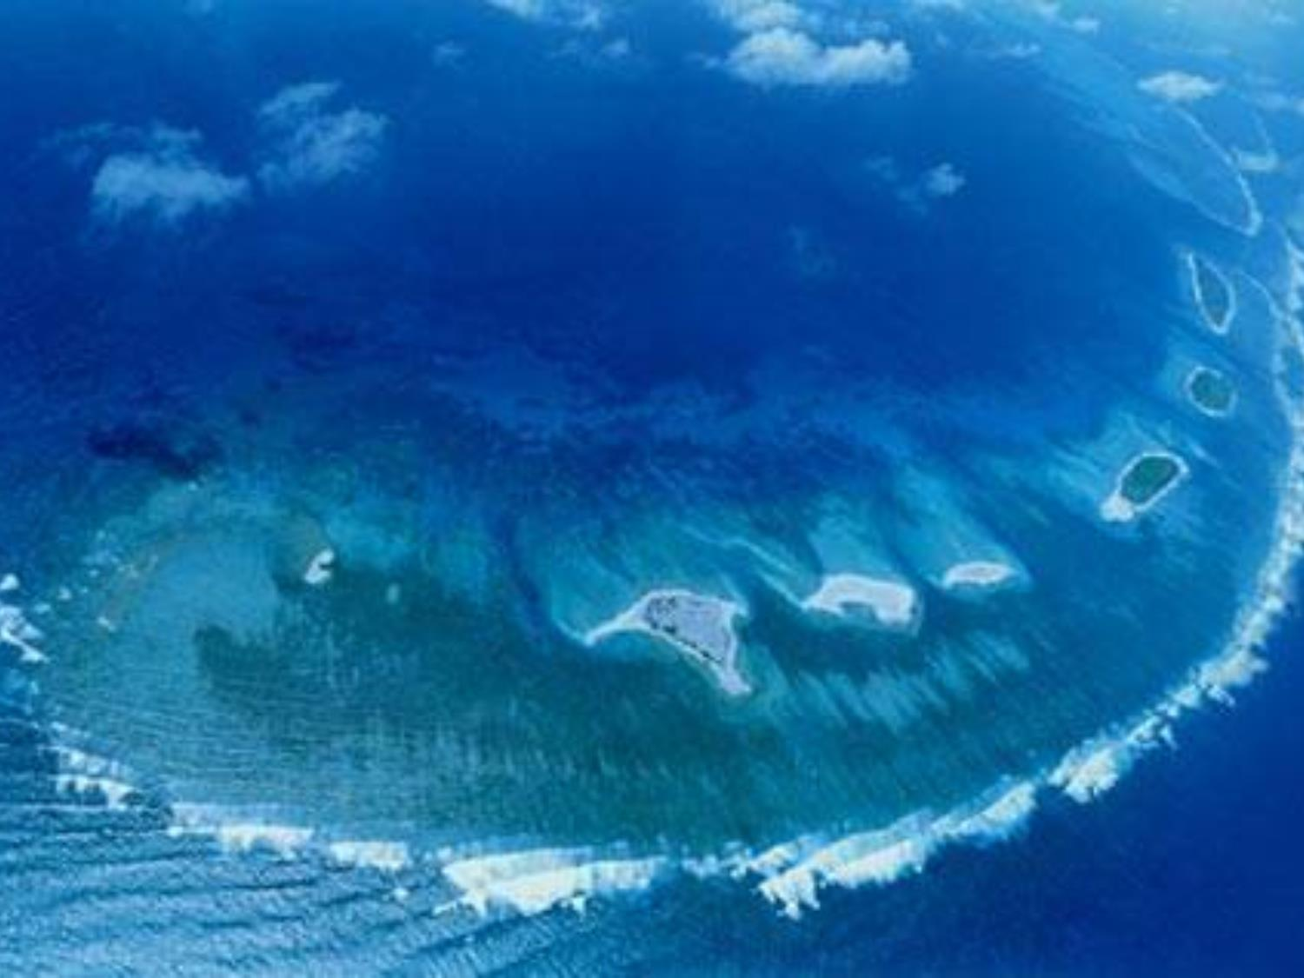
海洋测绘
主讲：郑艳丽

Slide 2


第四章 海洋声速及声线跟踪
2

Slide 3
本章内容
光波、电磁波在海水中的传播
海洋声学
声纳技术
声线跟踪
3

Slide 4
第一节 光波、电磁波在海水中的传播
4

Slide 5
长期以来，人们主要利用光、声、电技术来研究海洋；
卫星技术用于研究海洋以后，声、电技术在探索海洋、研究海洋、开发海洋资源中，发挥了更大的作用。
5
Notes:
电磁波是电磁场的一种运动形态。电与磁可说是一体两面，变动的电会产生磁，变动的磁则会产生电。变化的电场和变化的磁场构成了一个不可分离的统一的场，这就是电磁场，而变化的电磁场在空间的传播形成了电磁波，电磁的变动就如同微风轻拂水面产生水波一般，因此被称为电磁波，也常称为电波。

Slide 6
1、光波在海水中的传播
吸收过程——光子能量转变为热能、化学能等。
散射过程——受介质微粒作用而使光偏离直线传播方向的光辐射。改变了光的传播方向。
两个基本过程：
吸收和散射的双重作用使光能逐渐衰减。
6
Notes:
吸收和散射的双重作用使光能逐渐衰减；
吸收过程——衰减
散射过程——改变了光的前进方向——水中的粒子，微粒，透明物质的散射和折射

Slide 7
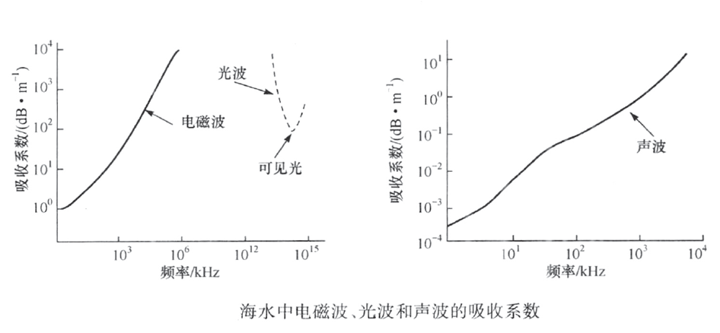
名称 | 波长(µm)
红 | 0.62~0.76
橙 | 0.59~0.62
黄 | 0.56~0.59
绿 | 0.50~0.56
青 | 0.47~0.50
蓝 | 0.43~0.47
紫 | 0.38~0.43
名称 | 频率范围(Hz) | 波长(µm)
远红外 | 0.3×10¹²~ 3.0×10¹² | 1000~100
中红外 | 3.0×10¹²~ 1.0×10¹⁴ | 100~3
近红外 | 1.0×10¹⁴~ 4.3×10¹⁴ | 3~0.7
可见光 | 4.3×10¹⁴~ 7.5×10¹⁴ | 0.7~0.4
紫外光 | 7.5×10¹⁴~ 3.0×10¹⁶ | 0.4~0.01
Notes:
分贝 (dB) 是用来表示信号强度相对差异的单位。
dB = 10 x Log10 (P1/P2)

Slide 8
水对光线的传播特点
光线在水中的衰减比空气大千倍以上；
水越混浊衰减越大；
随着深度的增加，按波长长短顺序逐个吸收，一般来说长波先被吸收，短波后被吸收；
蓝光的散射和吸收大致相等，其他的以吸收为主；
8
Notes:
蓝光的散射和吸收大致相等。其他的以吸收为主
潜水员在水下的色觉改变；如果潜水员在水下作业时不小心受伤流血，他不会看到自己手上流出来的红血。因为太阳光中的红光是长波光。他被水深10米的表层内首先被水吸收掉。血看起来是蓝黑色。

Slide 9
例：海水对光的吸收
水越混浊衰减越大
在天气晴朗时，光线在空气中每行进1000米，约有5%~10%的光线被吸收。
可见光在蒸馏水中每行进1米，就被吸收10%以上。
在自来水中每行进1米，被吸收25%以上
在湖水中每行进1米，被吸收50%以上。
在暴雨后混浊的河水和沿岸海水中，每行进1米，就要被吸收掉85%~95%；
9

Slide 10

海水对光的吸收

Slide 11
2、电磁波在海水中的传播
电磁波在海水中几乎不能通过。液态的海水导电率极低，几乎使一切波长的电磁波受阻而无法穿透。
频率 | 速度（米/秒） | 穿透距离
1赫兹 | 1.8×10³ | 1160米
100赫兹 | 18×10³ | 116米
1兆赫 | 2×10⁶ | 1米
10000兆赫 | 2.7×10⁸ | 4毫米
频率越高，电磁波的传播速度越大；
频率越高，电磁波的衰减越快；
11
Notes:
海水的电导率——铜的10⁻⁷倍，玻璃的10^{12倍。}
速度————小；
衰减————大；
L1 :1575.42 +/-10 MHz
L2:1227.60 +/-10 MHz

Slide 12
兆赫以上的电磁波在海水中的穿透深度小于1m，海水对这种电磁波就成为很强的屏蔽层。
频率低于10周/小时的电磁波，海水中的穿透深度可达5000米；
在海水中接收来自空间的电磁波进行通讯或海底测深，以低频而波长较长的电磁波较为有利，而高频电磁波无实用价值。
12

Slide 13
小结：
使用一千赫的低频电波，用很大功率的长波发射电台，也只能和几十米深处的潜艇通信；
即使在最清澈的海水中，人们最多也只能看到十几米到几十米以内的东西。
光波和各种电磁波在海水中被吸收得很厉害，衰减很快，只能传播很短的距离；
13
Notes:
可见光传感器——借助于可见光实现遥感的仪器
各种类型的照相机、多光谱照相机，多光谱扫描仪，沿岸带水色扫描仪，电视摄像系统；
适于拍摄云图，观测海冰，海岸形态，沿岸流流向，波浪，海岛，海滩定位，测定海滩水色透明度和叶绿素含量等。
微波——根据海水的导电性：盐度
油层的厚度
海面风；
红外——温度，热污染的监测

Slide 14
光波、电磁波的应用
在研究和探测大气和海洋表层界面的物理和化学特性中，海洋光学技术，电子技术获得了广泛应用。特别是海洋遥感技术和设备发挥了重要作用。
基于可见光波段的航空或宇航照相系统；
基于红外波段的多光谱扫描系统和红外探测系统；
基于厘米波段的微波系统
基于十米波段的超视距雷达和合成孔径雷达探测系统
“海水不是电磁波 的天地”
14
Notes:
可见光传感器——借助于可见光实现遥感的仪器
各种类型的照相机、多光谱照相机，多光谱扫描仪，沿岸带水色扫描仪，电视摄像系统；
适于拍摄云图，观测海冰，海岸形态，沿岸流流向，波浪，海岛，海滩定位，测定海滩水色透明度和叶绿素含量等。
微波——根据海水的导电性：盐度
油层的厚度
海面风；
红外——温度，热污染的监测（排放的温室气体，高温废水）

Slide 15
光波、电磁波的应用
光学、电磁波技术在海洋定位测量中的重要应用：
传统的光学定位技术
近岸地基无线电定位系统
空基无线电定位系统
“海水不是电磁波 的天地”
15
Notes:
可见光传感器——借助于可见光实现遥感的仪器
各种类型的照相机、多光谱照相机，多光谱扫描仪，沿岸带水色扫描仪，电视摄像系统；
适于拍摄云图，观测海冰，海岸形态，沿岸流流向，波浪，海岛，海滩定位，测定海滩水色透明度和叶绿素含量等。
微波——根据海水的导电性：盐度
油层的厚度
海面风；
红外——温度，热污染的监测（排放的温室气体，高温废水）

Slide 16
第二节 海洋声学
16

Slide 17
1、声波在海水中的衰减
海水对声波的吸收：
声波在海水介质中传播时要引起海水内部发生一些变化，如海水温度的变化，在传播过程中，相邻的海水介质要发生相对运动，有一部分声能要用来克服因海水介质相对运动而产生的摩擦力，消耗于海水中，使声强度减弱。
散射衰减：
海面、海底的不平整性、海水介质不均匀，悬浮物溶解物等而产生散射，使部分声能离开原来的前进方向，向其它方向发射出去，使声波传播方向上能量减少，声强度减弱。
几何衰减：
由于海水温度、盐度、压力等分布不均匀，因此有声速梯度存在，再加上海面、海底的影响，引起声线弯曲。
17
Notes:
有问题
光波不是电磁波吗？？？

Slide 18
吸收系数：单位距离能量衰减的程度
18
Notes:
有问题
光波不是电磁波吗？？？

Slide 19
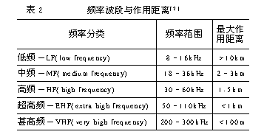

Slide 20
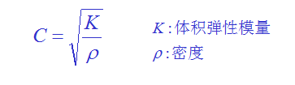
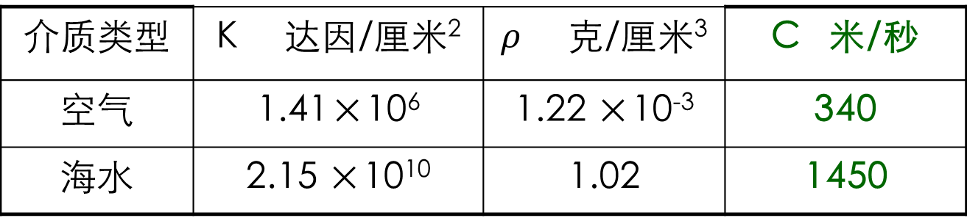
2、声速
声速——在液体中声波的传播速度，为：
介质类型 | K 达因/厘米² |  | C 米/秒
空气 | 1.41×10⁶ | 1.22 ×10⁻³ | 340
海水 | 2.15 ×10¹⁰ | 1.02 | 1450
体积模量------物体的体应变与平均应力之间的关系的一个物理量
20
Notes:
体积模量是弹性模量的一种，它用来反映材料的宏观特性，即物体的体应变与平均应力（某一点三个主应力的平均值）之间的关系的一个物理量。
压强，体积变化

Slide 21
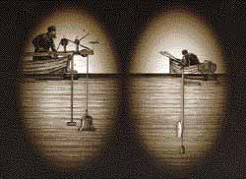
声速的测定
查尔斯·斯特姆
（Charles Sturm）
丹尼尔·克拉顿
（Daniel Colladon）
1826年，瑞士和法国的科学家在日内瓦湖中测到声波在水中传播的速度是1435米/秒；
从那时起人们就知道声波不仅在水下可以传播，而且比在空气中传播的更快，更远。
21
Notes:
用一条长管子听水下（正如达芬奇建议的那样），他们记录了浸入水下的钟发出的声音在日内瓦湖中传播得多快。他们的结果——在摄氏1.8度（华氏35度）的水中每秒1435米（1569码）比现在公认的速度只差3米，这些研究人员表明水无论是淡水还是咸水——是声音传播的极佳媒质，声音在水中比它在空气中的传播速度几乎快五倍！
1826年，查尔斯·斯特姆（Charles Sturm）（左）和丹尼尔·克拉顿（Daniel Colladon）（右）测出了第一个声音在水中传播速度的测量值。斯特姆（Sturm）敲响了浸在水中的钟，克拉顿（Colladon）用记秒表记下了声音传过日内瓦湖所用的时间长，他们的每秒1,435米的测量值比现公认的速度只差3米。

Slide 22
声速的测定方法
直接法
利用声速剖面仪直接测定声速。
间接法
根据测得的温度、盐度和压力，用声速经验公式计算海水中的声速。
Notes:
声波速度计是一种声学仪器，在已知长度的发射器和接收器之间测量短声脉冲传播的时间，计算声波的传播速度。

Slide 23
声速是S、P、T的函数
经验公式：
与温度（°C )：随温度升高而增大。
温度升高1摄氏度，声速的变化是原来的0.35%，
设C=1450m/s，则声速将增加5m/s;
与盐度：随盐度增加而增大。
盐度增加1，声速值增加1.14m/s;
与压力：静压力增加，声速值增加。
海水深度变化100米，声速增加为1.75m/s.
23

Slide 24
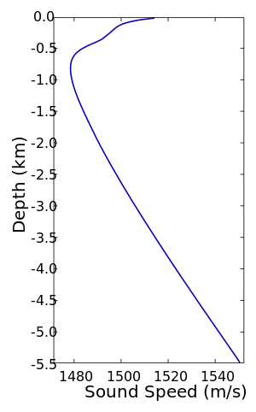
声速与水深
上层水域中，声速的变化主要是由温度和盐度的变化决定；
较深的水中，声速的大小主要是取决于海水的压力
24
Notes:
上层水域中，声速的变化主要是由温度和盐度的变化决定；
较深的水中，声速的大小主要是取决于海水的压力

Slide 25
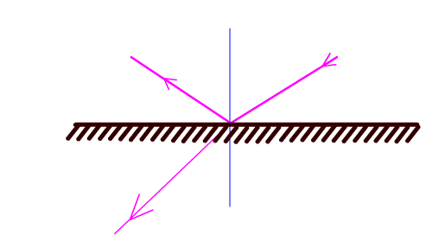
3、声波的反射和折射
声波遇到不连续界面时，将产生反射和折射现象。
25
Notes:
当声波在传播过程中遇到尺度比波长大得多的障板（界面或障碍物）时，就会被反射，满足反射定律。反射定律的基本内容是： （1） 入射声线、反射声线和反射面的法线在同一平面内。 （2） 入射声线和反射声线分别位于法线的两侧。 （3） 入射角等于反射角
与在空气中不同，声音在海水中的传播速度取决于海水的温度、压力和盐度，其传播路径也不是直线的，而是按斯涅尔定律呈圆弧形。斯涅尔定律是空气中光波的传播定律，但适用于声波在水中的传播。
当水的密度发生变化时，声波会出现折射现象。也就是说，声波在水中从一种密度层向另一种密度层传播时，其传播路径是弯曲的：声波从低密度层向高密度层传播时，向法线方向折射；相反，从高密度层向低密度层传播时，则向偏离法线方向折射。此外，海面和海底还会使声波产生散射，出现圆弧会聚现象，使从某一声源发出的声波不能从某一海区通过。

Slide 26
声波的反射
海面反射
声波由海水射向海面时，在海水与空气界面上所产生的反射，称为海面反射。
海面反射与海面的不平整程度、声波频率和入射方向有关，海面平静时，射向海面的声能几乎全部反射。
海底反射
声波由海水射向海底时，在海水与海底的界面上所产生的反射，称为海底反射。
海底反射的损耗远大于海面反射。

Slide 27
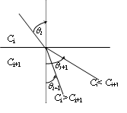
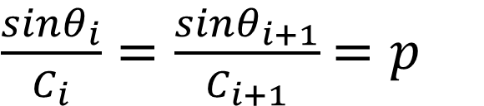
声波的折射
波束在海水中的折射特性，可通过Snell法则反映。Snell法则为：
$\frac{sinθ_{i}}{C_{i}}=\frac{sinθ_{i+1}}{C_{i+1}}$ $=p$
式中θ_{i}和θ_{i+1}是声速为C_{i}和C_{i+1}相邻介质层界面处波束的入射角和折射角
27
Notes:
声射线呈抛物线，凹向声速小的方向。
声波从低密度层向高密度层传播时，向法线方向折射；相反，从高密度层向低密度层传播时，则向偏离法线方向折射。

Slide 28
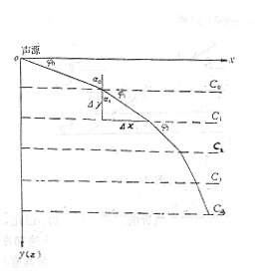
入射角不等于0时，波束在界面处发生折射，若经历的水柱中有N+1个不同介质层，则产生N次折射，波束的实际传播路径为一个连续折线，即声线。
声射线——声波在海水中的传播路径，简称声线。
Snell 法则不但解释了波束在水中的传播特性，还给出了求解声线路径的算法。
28

Slide 29
折射现象
海水是非均匀介质，是导致波束声线弯曲和传播速度发生改变的根本原因；
折射后的声线是向声速 增大？减小的方向弯曲；
声线的弯曲程度和方向与声速在垂直方向的变化相互联系，声速变化越大，弯曲越显著；
声波的传播速度在温水区要比冷水区快，且向热水区？冷水区（即声速较低的水区）弯曲
正常情况下，声线弯曲成圆弧状
29

Slide 30
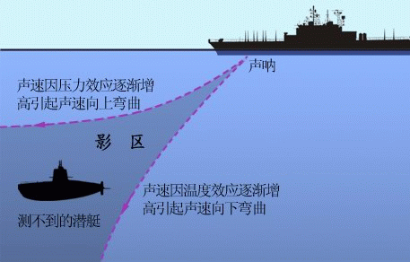
30

Slide 31
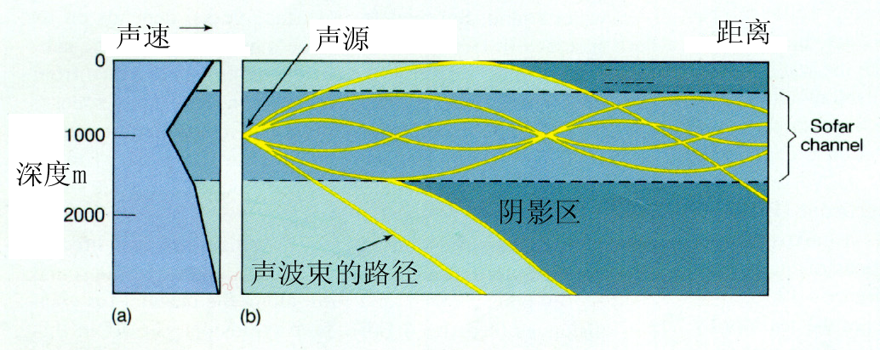
4、水下(海洋)声道
水下声道——当声波在海洋中传播时，若有一部分声能在海中某一水层内而不溢出该水层，此水层称为水下声道。
声道轴：声速分布在极小值深度处的水平线称为声道轴
31
Notes:
在水下某深度处存在一声速极小值，其所在的水层称为声道轴，
由于在声道轴上下方的声速梯度的方向相反，按声波折射定律，声传播方向将凹向声道轴，故使声波部经过海面和海底的反射，而在声道中反复的传播；
声速随着水接近温跃层时的温度下降而减慢。在温跃层下，温度是不变的，但是压力的增加引起声速增加（左）。因为声波向速度最小的区域转向或折射，温度或压力的变化引起声波在称为深层声音通道（又叫声音固定和延伸渠道）的地区内前后跳动，在这条通道里，声音以最小的信号损失传播很长距离。
第二次世界大战期间，美国和前苏联的科学家分别发现，在大洋深处有一些深海声道可以让声波传得很远。在深海声道中，声音可以传播到数千公里之外而没有减弱的迹象。后来的科学家还为此做过一次实验，他们在澳洲南部海中投下深水炸弹，爆炸产生的声波顺着深海声道绕过了好望角，又折向赤道，横穿大西洋，经过3小时43分钟后，竟然被北美洲百慕大群岛的测听站收听到了。计算起来，这颗炸弹爆炸后的声波一共“走”了19200公里，在海洋中环绕地球达半圈！

Slide 32
声波在水下声道中的传播
水下声道的深度一般在900~1300米左右；
声波在水下声道中的传播距离可达几千公里，低频声波甚至能传播上万公里远。
在水下通讯，营救，海啸预报等方面有重要意义；
32

Slide 33
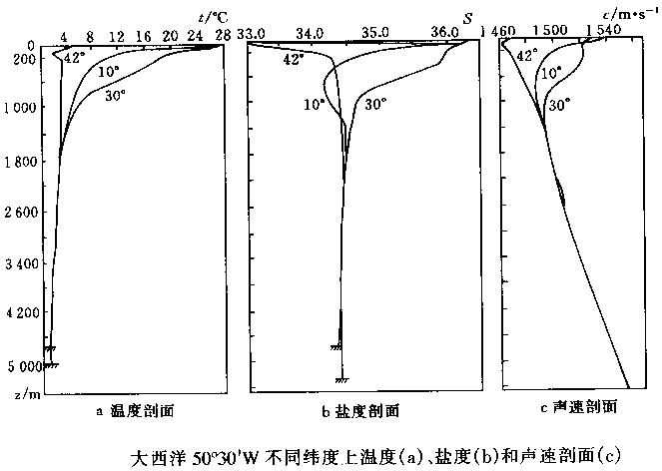

Slide 34
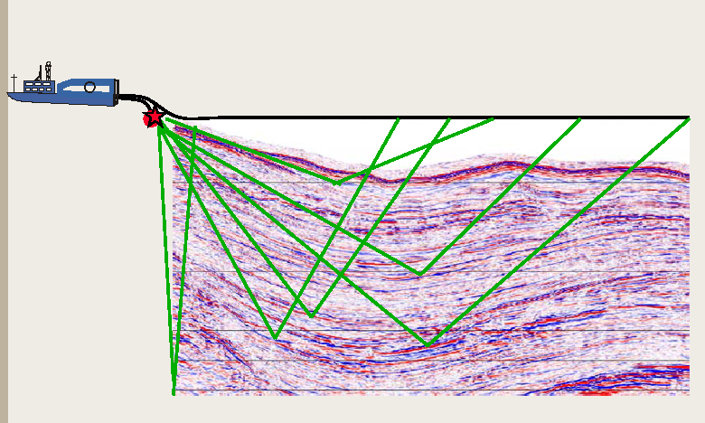
5、海底地层中声波传播
进行海底地质勘探时，通过测量海底各地层中的声速，可判断出海底的地质构造。
34
Notes:
地球物理勘探——由于海底地层的物质组成和构造不同，对同一地震波产生的反射波也不同，地震波在地下传播时，在不同介质中以不同速度传播，遇到不同的地层分界面，会产生反射和折射而返回地面，反射地震波用专门仪器记录这些返回地面的反射波，分析其传播时间，震动波形等特点，借助计算机进或仪器进行处理，就能准确测定界面的深度和形态，判断地层的岩性，勘探含油气构造，石油等。
世界上比较著名的英国北海油田就是用这种方法发现的．它主要利用一种拖曳式线列阵声呐，用人工在海下制造小地震的方法，记录局部海区的地貌，借以判断有无油气田．我们从北到南的近海地区正在开展这类勘探

Slide 35
海底沉积物类型与声速
沉积物类型 | 颗粒的 直径 | 沉积物的含量 |  |  | 密度 | 声速
 |  | 沙 | 淤泥 | 粘土
大陆架 粗砂 | 0.530mm | 100% | _ | _ | 2.03 | 1836
大陆架 细纱 | 0.153mm | 88.1% | 6.3% | 7.1% | 1.98 | 1742
… | … | … | … | … | … | …
35

Slide 36
6、海洋噪声
海洋是不平静的，存在着各种各样的噪声。就水声学研究范畴而言，水中噪声分为环境噪声和技术噪声两大类。
海洋环境噪声包括：
海洋动力噪声，如风吹在海面上引起的噪声，流过海底的海流、碎浪及降雨引起的声响；
生物噪声。
海洋环境噪声是指由海洋中大量的各种各样的噪声源发出的声波构成的，它是声纳设备的一种背景干扰。
36

Slide 37
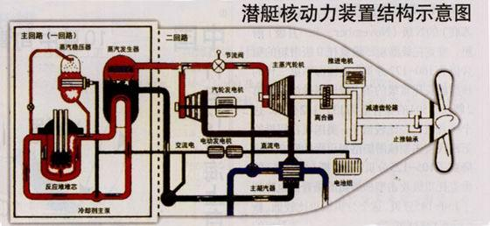
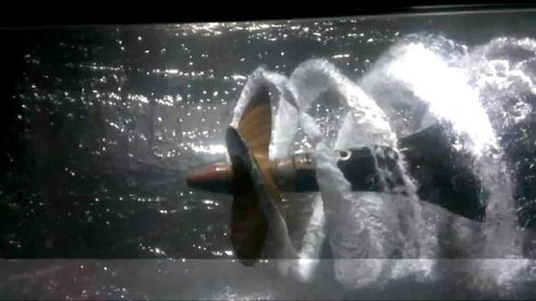
核潜艇降噪
Notes:
好的降噪技术，能够大幅度的减小艇内的机械噪音，也能让本舰的声呐系统不受自身机械噪音的干扰，以最大程度的性能应对战场的态势。

Slide 38
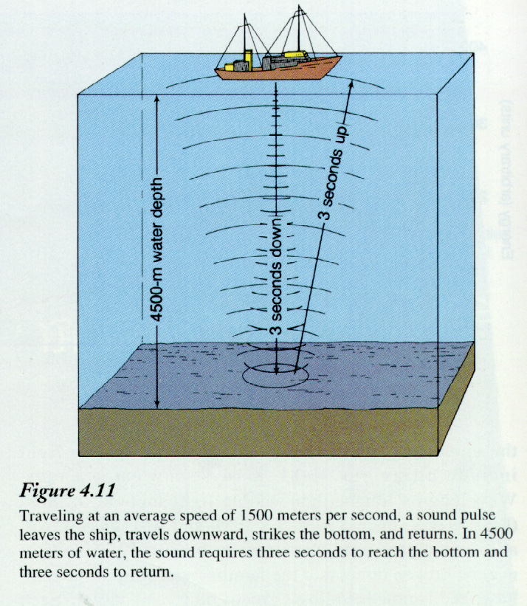
小结：声波的应用
在各种水下辐射形式中，以声波在海水中的传播为最佳。
海洋传递声音的性能比大气好得多，且在海洋中声波的衰减远小于无线电波的衰减。水声的这些特性使它成为海洋工程的重要工具。
广泛用于研究水下通讯，导航与定位，海底地质，地形地貌，资源勘探，海洋生物等
38
Notes:
1914年，朗之万、康斯坦丁制成了静电式发射器和碳粒微音接收器；
1918年采用这以装置测到甲板和200米深海底上的回波；
同时用石英晶体做成压电式发射器和接收器并采用真空管放大器，制成第一台回声定位仪。以后简称声纳
声纳（SONAR : sound navigation and ranging）

Slide 39
第三节 声纳技术
39

Slide 40
声呐 SONAR
水声技术——研究和开发海洋所用的声学技术叫做水声技术；
声纳系统——利用水下声波的传播特性来进行水中目标探测，识别，定位，导航和通讯的设备系统。
40
Notes:
1914年，朗之万、康斯坦丁制成了静电式发射器和碳粒微音接收器；
1918年采用这以装置测到甲板和200米深海底上的回波；
同时用石英晶体做成压电式发射器和接收器并采用真空管放大器，制成第一台回声定位仪。以后简称声纳
声纳（SONAR : sound navigation and ranging）
声呐（Sonar）一词是第二次世界大战期间由声音（Sound）、导航（Navigation）和测距（Rang-ing）三个英文单词的字头构成的．它是利用声波判断海洋中物体的存在、位置及类型的设备．在军事上，它是海军的重要电子设备．在民用方面，又是海洋开发不可缺少的手段

Slide 41
换能器
换能器——用来在水中进行声电或电声转换的器件。
发射换能器——将电信号转换成声信号向水中
发射的称“发射换能器”;
接收换能器——将接收到的水声信号转换成电
信号的称“接收换能器”,
又称“水听器”。本身不发
射声信号，只是接收声信号。
41

Slide 42
应答器
应答器——既能接收声信号，还能发射不同于所接收信号频率的应答信号，是水声定位系统的主要水下设备，也能作为海底控制点的照准标志，即水声声标。
42

Slide 43
1、声纳技术的发展
1490年，意大利著名艺术家和工程师达·芬奇曾在他的笔记中这样写到：“如果使船停航，将一根长管的闭口端插入水中，而将另一开口端放在耳旁，便能听到远处的航船声”。
很早以前，渔夫就通过发出大的声音，例如敲钟并听回声的方法，来估计到前面被大雾掩盖住了的陆地的距离。1902年，航行过美洲海岸的船只通过安置在固定船上的水下钟来获得暗滩的警告。
1826年，瑞士和法国的科学家在日内瓦湖中测到声波在水中传播的速度是1435米/秒；
43
Notes:
听测管
不发射声波，专门听测水下目标发出的声信号的声纳
渔夫就通过发出大的声音，例如敲钟并听回声的方法，来估计前面被大雾掩盖住了的陆地的距离。到1902年，航行过美洲海岸的船只通过安置在固定灯船上的水下钟来获得暗滩的警告。

Slide 44
声纳技术的发展
1912年4月14日，加拿大纽芬兰岛南部的洋面上，航行着英国四万吨级豪华大客轮“泰坦尼克”号。23点40分，船上瞭望员发现一座巨大的冰山出现在离船不远的正前方。但改变方向已经来不及了，船壳撞裂，船身下沉，1500人遇难。
英国科学家L.F.里查逊在船沉没后5天和一个月以后连续报了两项专利，提出利用声波在空气中和水中探测障碍物；
44
Notes:
十年后，泰坦尼克的悲剧激发了波士顿潜水艇信号公司（现在是Raytheon公司的一部分）和其他人研制更有效的装置，以警告冰山和其它航海危害。

Slide 45
声纳技术的发展
1913年，美国科学家R.A.费森登申报了水下探测的多项专利并用自己设计的动圈式换能器制造了第一台测量水下目标的“超声波回声探测仪”以寻找沉船“泰坦尼克号”。
1914年4月，他成功的用这台仪器（发出的500－1000Hz的声波）在2海里之外的冰山。
缺点：还不能精确测定其方向。
45
Notes:
然而，第一台能工作的回波定位仪是在1914年，由为潜水艇信号公司工作的瑞格纳德·Ａ·泰森德（Reginald A. Tessenden）在美国获得的专利。
泰森德（Tessenden）的装置是一个发射低频声音，然后转换成用来听回声的接收器的电子振荡器，它能探测到水下二米外的冰山，虽然还不能精确测定其方向。

Slide 46
声纳技术的发展：军事上
第一次世界大战期间，德国潜艇大肆活动，展开了“无限潜艇战”，一时横行无敌，对协约国和其他国家的海上运输造成了很大的威胁，几乎中断了横跨大西洋的运输。
协约国和其他国家十分恼火，相继发展水声设备，对水下的潜艇进行探测。
46
Notes:
所谓“无限制潜艇战”、是德国海军部于1917年2月宣布的一种潜艇作战方法，即德国潜艇可以事先不发警告，而任意击沉任何开往英国水域的商船，其目的是要对英国进行封锁。

Slide 47
声纳技术的发展：军事上
俄国电机工程师C·希洛夫斯基提出使用高频声波对潜艇进行回声探测的设想。他的建议在1915年2月得到法国政府的采纳，并把它交给法国著名物理学家朗之万（Langevin）教授负责实施。
1914年，朗之万、康斯坦丁制成了静电式发射器和碳粒微音接收器；
在1915年底和1916年初在赛纳河的两岸间作传播试验获得成功，实现了两公里的单向传播，收到了海底的反射信号和200m外一块钢板的反射信号。
1917年11月，采用石英晶片做成石英压电接收换能器，配以云母静电发射换能器，完成了6km的单程信号收发，后来又利用石英替代云母完成了8km的单程信号传播，而且第一次搜寻到了1500m处潜艇的回波。
可惜直到第一次世界大战结束，他们也没有做出进一步的成果，但是，朗之万和它的同事们的杰出成就，开创了超声检测的应用技术。
47

Slide 48
声纳技术的发展：军事上
在这段时间里，人们还研制了被动声呐，通过收听敌舰的噪声来测定它的方位。
最早的被动收听声呐只有两个接收器，通过带在人头上的听诊器收听。为准确地确定距离，后来发展成每侧多个水听器的有空间分布的线阵，靠旋转线阵，用耳朵判断敌舰的方位。
48

Slide 49
声纳技术的发展：军事上
一战后，主动声呐和被动声呐都得到进一步的发展：
英美以发展主动式声呐为主，使用了较高的频率，使之与本舰的噪声频段相差较远，能不受本舰噪声干扰
如朗之万的声呐频率是38kHz，后继的声呐频率也大多在10kHz～30kHz，而且由于频率较高，可以形成很强的指向性。
德国是战败国，根据凡尔赛和约的规定，不得建潜艇，并只能有吨位小的军舰，他们的注意力则集中在发展被动收听系统。
德国的欧根王子号巡洋舰上装有每侧60个水听器的共形阵，设计精良，对以后的被动声呐发展影响很大。
49

Slide 50
声纳技术的发展：军事上
二次大战中为了使用声呐进行了声速研究
美国集中力量深入地研究了声速分布对声传播的影响
美国和苏联各自独立地发现了由于水文分布而产生的“大洋声道”
在二次大战期间，交战各方共损失一千多艘潜艇，其中大部分是被声呐发现的。二战后，美、苏两霸进行军备竞赛，水声兵器是重要内容之一。
50

Slide 51
为了提高潜艇的生存能力，二战中各国都想方设法制约对方声呐的探测，又产生了（水声）对抗。
降低回波反射的隐身技术；
干扰声呐员判断的假目标等等；
49

Slide 52
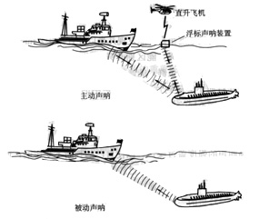
2、声纳系统
声呐系统按照工作方式分为：
主动声呐：是指声纳主动发射声波“照射”目标，而后接收水中目标反射的回波以测定目标的参数。
声呐
被动声呐：是指声纳被动接收舰船等水中目标产生的辐射噪声和水声设备发射的信号，以测定目标的方位。
52

Slide 53
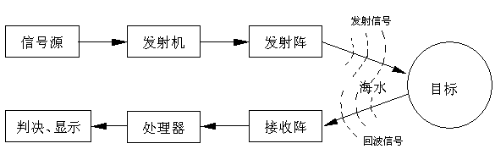
主动式声呐工作流程
主动声纳信息的流程为：
发射系统发射携带一定信息的声信号（发射信号），
在海水中传播时如遇到障碍物（潜艇、水雷、鱼雷、冰山、暗礁，统称声纳目标），产生回声信号；
在某一方向上的回声信号传到接收基阵，并将其转换为电信号，经处理器处理后送到判决器，
根据预先确定的原则进行判决，最后显示判决结果。如下图所示：
适用于探测冰山、暗礁、沉船、海深、鱼群、水雷和关闭了发动机的隐蔽的潜艇。
53

Slide 54
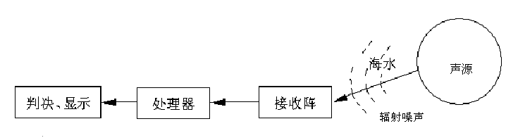
被动式声呐工作流程
被动声纳（噪音声纳站）信息的流程为：被动声纳通过接收被探测目标（声源部分）如鱼雷、潜艇等的辐射噪声，来实现水下目标探测。
特别适用于不能发声暴露自己，而又要探测敌舰活动的潜艇
54

Slide 55
3、典型的声纳系统
主动声纳
被动声纳
声纳重入系统
水声通讯仪
56

Slide 56
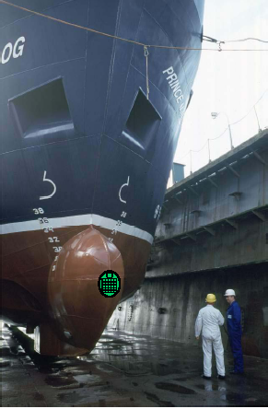
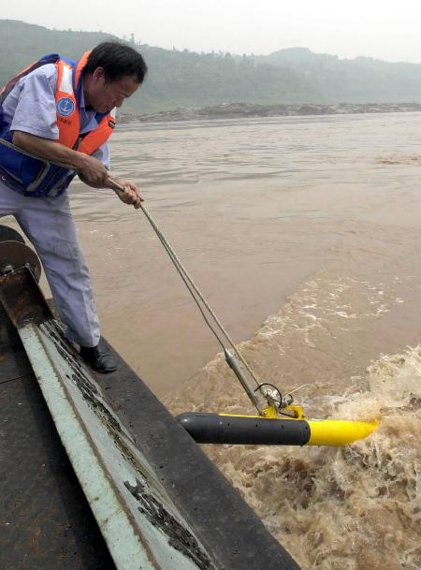
1）主动声纳
57
Notes:
第一次世界大战以后的年代里，主动声呐和被动声呐都得到进一步的发展．英美以发展主动式声呐为主，使用了较高的频率，使之与本舰的噪声频段相差较远，能不受本舰噪声干扰，如朗之万的声呐频率是38kHZ，后继的声呐频率也大多在10～30kHZ，而且由于频率较高，可以形成很强的指向性
一位上海海事局的工作人员正将声纳设备上的拖鱼放入长江中。重庆涪陵“６·１９”特大水上交通事故发生后，为尽快确定沉船位置，早日打捞出失事船只，从上海、天津紧急空运的沉船打捞增援设备当天上午安装调试完毕，１１时左右正式开始水下搜巡作业。
重庆涪陵“6·19”特大水上交通事故发生以后，为尽快打捞出沉船、核查事故原因，国务院事故调查领导小组从上海、天津紧急调运了用于水下物体探测的回声测深仪、卫星定位仪和旁侧声纳设备等。设备运到后，经过紧张的安装调试，于23日正式投入使用。

Slide 57
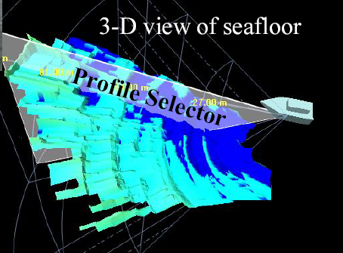
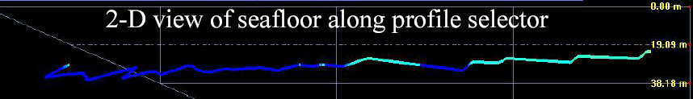
扫描
58

Slide 58
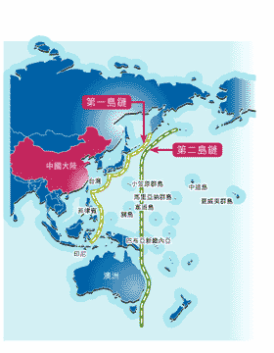
2）被动声纳
建立亚太反潜链，美军用声纳监视亚太海洋
59
Notes:
而此时德国是战败国，根据凡尔赛和约的规定，不得建潜艇，并只能有吨位小的军舰，他们的注意力则集中在发展被动收听系统．德国的欧根王子号巡洋舰上装有每侧60个水听器的共形阵，设计精良，对以后的被动声呐发展影响很大．
美国在大西洋和太平洋沿岸水域装有"凯撒"和"巨人"两个海岸声纳监听系统，可以在离海岸1000公里的距离之内发现和跟踪潜艇。"壁垒"和"野马"声纳系统则能覆盖英国和冰岛之间的海峡。在亚速尔群岛安置的"阿法尔"声纳系统可以监视任何一艘通过直布罗陀海峡的潜艇。
美国是最早建立被动监听网络的，太平洋整个都在他的监听范围内，
声纳主要用于对水面舰艇、潜艇和其它水中设备进行搜索、识别、跟踪和水面通信等。声纳侦察也称水声侦察，是指使用被动式声纳进行的声学侦察。主要任务是：截收对方各种主动式水声设备及原发性声场的声信号，并测定其技术参数及方位、距离，以掌握敌舰动态，或为进行水声干扰和舰艇使用武器提供可靠依据。一般潜艇上通常装有多种类型的声纳。如：噪声测向仪、回声定位仪、侦察仪、探雷器、水下敌我识别器、水下通信仪、声速测量仪、声线轨迹仪、测深仪、测冰仪等，构成了一个水声综合系统。建立声纳反潜链，最初美军并不是主要针对中国，而是冷战期间为了对付苏联的潜艇威胁。当时美国联合日本、澳大利亚等国部署了一条上万公里的监视线，采用沿大陆架部署方式监视苏联核潜艇在西太平洋地区的活动。这条监视线沿白令海峡外的阿留申群岛南下千岛群岛，经过日本群岛延伸到琉球群岛末端。这条“反潜链”由海底固定的被动声纳、水面舰艇、反潜飞机等设备组成。冷战结束后，“反潜链”非但没有随着苏联的解体而瓦解，反而继续加强，特别是千岛群岛至琉球群岛一线的反潜力量比冷战期间大大增强，而这一监视区域正是我国北海舰队、东海舰队进出太平洋的门户

Slide 59
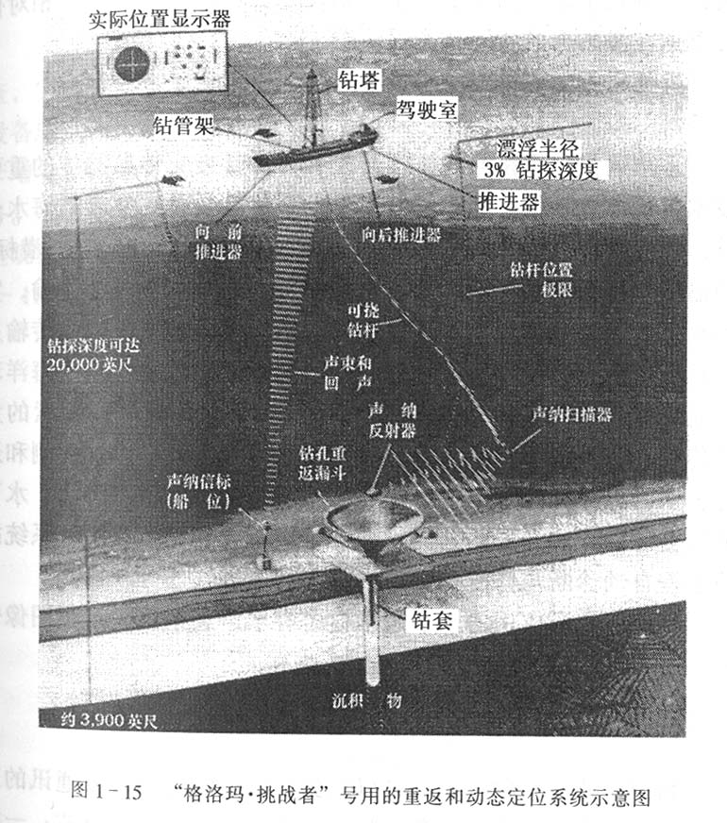
3）动态定位和井口重入技术
60
Notes:
为了研究大洋底的成因，验证海底扩张理论，美国等国家在1968~1975年，进行了耗资巨大、技术难度很高的深海钻探计划。这计划要求把钻探船停在4~5km以上的深海中，然后再向下钻探，如果船一移动，长达几千米的钻杆一下子就会牛端，这就需要建立动态定位 系统，具体的做法就是在水底放置一个水声应答器作为基点，同时在船上放置三个水听器进行应答测距。在下钻作业时，船上向基准应答器发出脉冲，应答器受到信号以后发出回答脉冲，这个回答脉冲被船上的三个测距水听器受到。这时可以测处三个水听器与基准应答器的距离。当外界条件使船位移时，水声应答器测距系统随即测出这三个距离的变化，将这些数据送入计算机。计算出船位的水平移动量，再开动几何可变螺距的推进器，使器复位，也就是使三个距离和原来的一样。这样使船在不断的运动中保持不变。
或者，在钻探时，风暴系来，或发生其他意外情况。只好起钻开航，但是井口海没有钻完，下次再来时如果不能使钻头送入原来的井口，就只好重新在钻。浪费财力，物力，人力和时间。利用声纳重入系统可以找到井口。

Slide 60
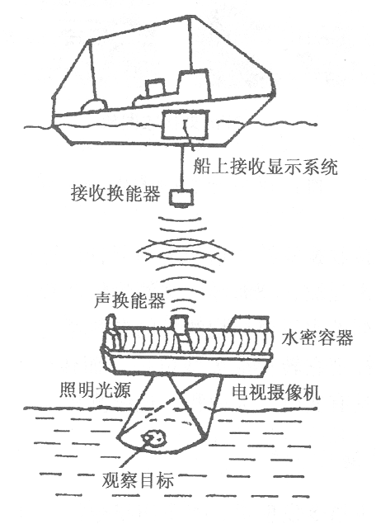
4）水声通讯技术
61
Notes:
水声通信是一项以水为介质，通过传输超声信号，以此达到在水下收发信息的技术。
工作原理是首先将文字、语音、图像等信息，通过电发送机转换成电信号，并由编码器将信息数字化处理后，换能器又将电信号转换为声信号。声信号通过水这一介质，将信息传递到接收换能器，这时声信号又转换为电信号，解码器将数字信息破译后，电接收机才将信息变成声音、文字及图片。 ^{[1]}

Slide 61
第四节 声线跟踪

Slide 62

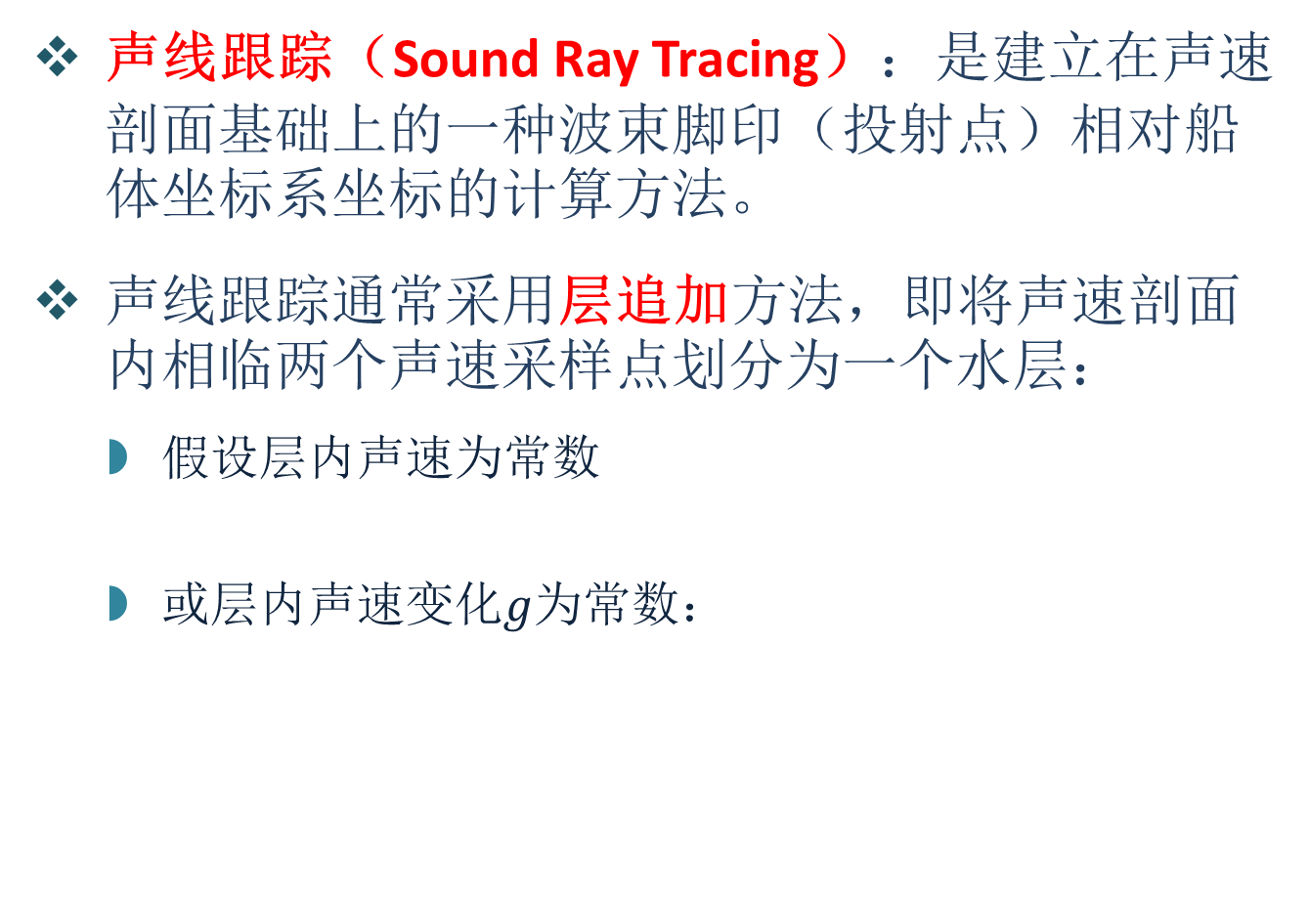
声线跟踪（Sound Ray Tracing）：是建立在声速剖面基础上的一种波束脚印（投射点）相对船体坐标系坐标的计算方法。
声线跟踪通常采用层追加方法，即将声速剖面内相临两个声速采样点划分为一个水层：
假设层内声速为常数
或层内声速变化$g$为常数：
$$\frac{C_{i+1}−C_{i}}{z_{i+1}−z_{i}}=g$$

Slide 63
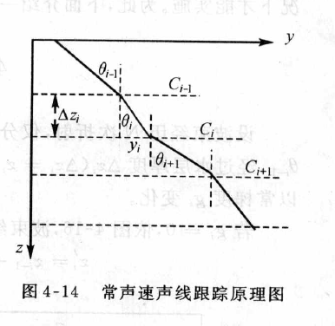
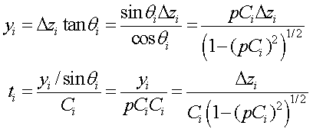
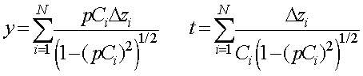
1. 基于层内常声速下的声线跟踪
假设波束经历由N层组成的水柱，声速在层内常速传播，设层厚度为Δzi（Δzi= zi+1-zi），则波束在层i内的水平位移yi和传播时间ti分别为：
则波束经历整个水柱的传播时间和水平距离为：

Slide 64
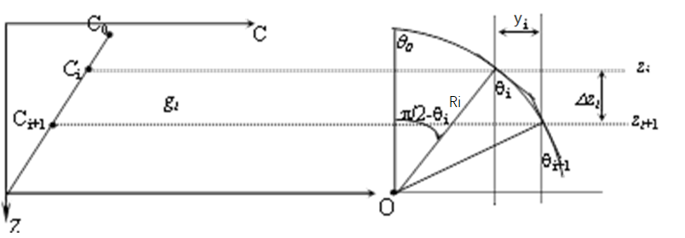

2. 基于层内常梯度下的声线跟踪
假设波束经历由N个不同介质层组成的水柱，声速在各层中以常梯度g_{i}变化。
$$R_{i}=\left|{\left(\frac{sinθ_{i}}{C_{i}}∙g_{i}\right)}^{−1}\right|=\left|\frac{1}{p∙g_{i}}\right|$$

